Slide 1


KHỞI ĐỘNG

Slide 2


Slide 3



Các đơn vị đo thể tích được viết theo thứ tự từ bé đến lớn là:
A. cm³ ; m³ ; dm³.
B. m³ ; dm³ ; cm³.
C. cm³ ; dm³ ; m³.
D. cm² ; dm² ; m².

Slide 4
1m³ = ……..dm³
A. 10
B. 1000
C. 100
C. 10000

Slide 5
3. Kích thước của hình hộp chữ nhật là:
A. Chiều dài, chiều rộng, chiều cao
B. Chiều dài, chiều rộng, bán kính
C. Đáy lớn, đáy bé, chiều cao
D. Tâm, bán kính, đường kính

Slide 6

Thứ ….ngày ….tháng….năm …
TIẾT 122:
THỂ TÍCH HÌNH HỘP CHỮ NHẬT

Slide 7

YÊU CẦU CẦN ĐẠT
- Thuộc quy tắc, công thức tính thể tích và vận dụng để tính thể tích hình hộp chữ nhật.
- Vận dụng để xử lí các tình huống trong cuộc sống.

Slide 8







Slide 9



Slide 10
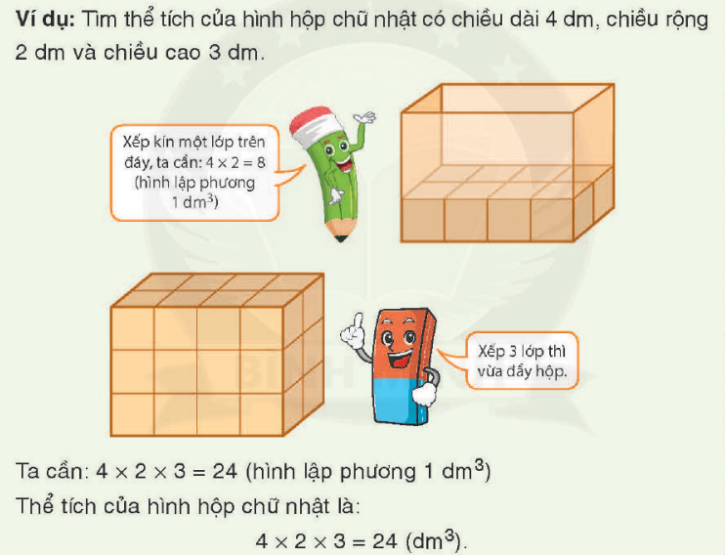
Ví dụ: Tìm thể tích của hình hộp chữ nhật có chiều dài 4 d, chiều rộng 2 dm và chiều cao 3 dm
Ta cần: 4 x 2 x 3 = 24 ( hình lập phương 1 dm³ )
Thể tích của hình hộp chữ nhật là:
4 x 2 x 3 = 24 ( dm³)

Slide 11
V = a x b x c
c
V: thể tích hình hộp chữ nhật
a: chiều dài
b: chiều rộng
c: chiều cao
b
b
a
Muốn tính thể tích hình hộp chữ nhật ta lấy chiều dài nhân với chiều rộng rồi nhân với chiều cao (cùng một đơn vị đo).

Slide 12
Luyện tập
Thực hành

Slide 13
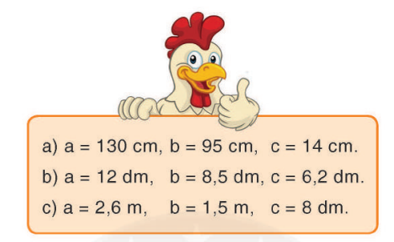
1
Tính thể tích hình hộp chữ nhật có chiều dài bằng a, chiều rộng bằng b và chiều cao bằng c. Biết:
c, đổi 8 dm = 0,8 m
Thể tích hình hộp chữ nhật là:
2,6 × 1,5 × 0,8 = 3,12 (m³)
b, Thể tích hình hộp chữ nhật là:
12× 8,5 × 6,2 = 632,4 (dm³)
a, Thể tích hình hộp chữ nhật là:
130 × 95 × 14 = 172 900 (cm³)

Slide 14
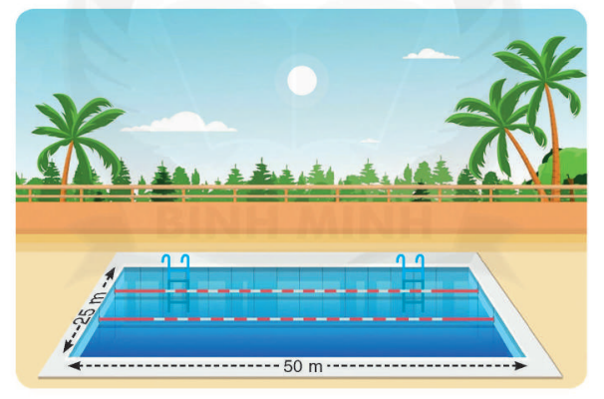
2
Một bể bơi sâu 1,4 m như hình dưới đây. Hỏi cần bao nhiêu mét khối nước để bơm vào bể bơi đó? Biết rằng mặt nước trong bể cách miệng bể 20 cm.

Slide 15
Bài giải
Đổi 20 cm = 0,2 m
Chiều cao khối nước bơm vào bể là:
1,4 – 0,2 = 1,2 (m)
Số mét khối nước để bơm vào bể bơi là:
50 × 25 × 1,2 = 1 500 (m³)
Đáp số: 1 500 m³ nước.

Slide 16
Vận dụng

Slide 17
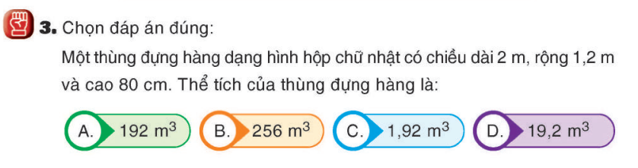

Slide 18






CỦNG CỐ
Nhắc lại cách quy tắc tính thể tích hình hộp chữ nhật

Slide 19





Hoàn thành bài tập
Chuẩn bị bài sau

Slide 20




